Slide 1




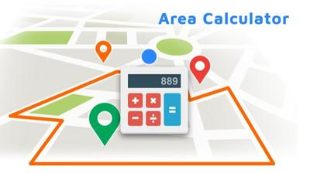


Slide 2
AgriArea
É uma aplicação e-commerce.
Comunidade
Produtos e Serviços

Slide 3
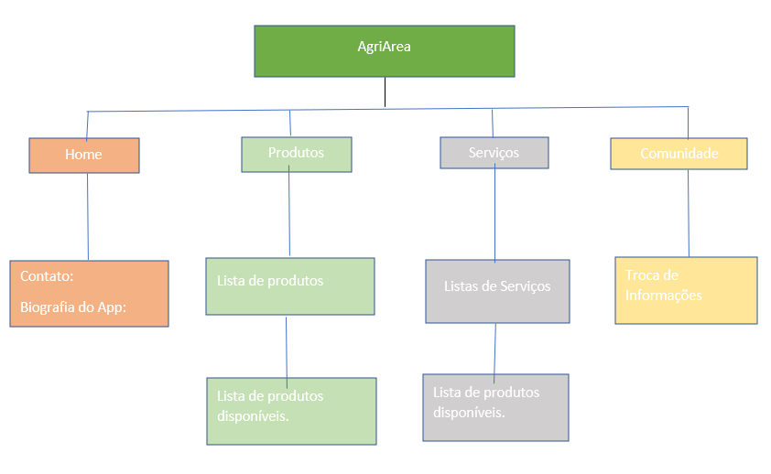
Informação de Arquitectura

Slide 4
Interface e Usabilidade
Compreender os fatores humanos que condicionam a utilização de um qualquer sistema.
• Compreender os conceitos de acessibilidade e usabilidade
• Desenhar e testar uma interface para uma qualquer aplicação, tendo em atenção os tipos de utilizador-alvo.

Slide 5
Sistemas de Informação Geográficos
Criações de funcionalidades que vão permitir o calculo de áreas e rotas em terrenos ou em sítios específicos.

Slide 6
Análise de Sistemas
Melhorar os processos organizacionais;
Compreender e abordar a informação de requisitos;
Conceção e gestão de arquitetura empresarial;
Identificação e avaliação da solução.

Slide 7
Programação Web
Compreender os elementos e ferramentas de um projeto web.
Server-side (node.js + express.js);
Client-side(HTML+CSS+Javascript)
Criar um servidor rest;
Comunicar com uma aplicação Web

Slide 9
